Slide 1
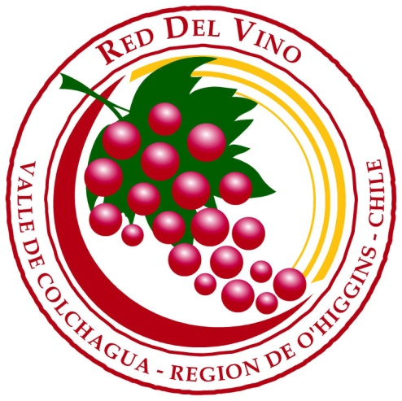
OPERACIONES EN BODEGA DE VINIFICACIÓN
SERGIO ZAVALLA

Slide 2
OPERACIONES EN BODEGA DE VINIFICACION
MODULOS,
Nº1. Labores de acondicionamiento pre-fermentativo e inoculación de mostos de uva vinífera, 40 hrs.
Nº 2. Operaciones de vinificación, 64 hrs.
Nº 3. Operaciones de mezcla de vinos, 32 hrs.
Nº 4. Labores de afinamiento de vinos, 40 hrs.

Slide 3
OPERACIONES EN BODEGA DE VINIFICACION
Nº 1.-
LABORES DE ACONDICIONAMIENTO PREFERMENTATIVO
E INOCULACION DE MOSTOS
DE UVA VINIFERA.

Slide 4
OPERACIONES EN BODEGA DE VINIFICACION
COMPOSICION DE LA BAYA,
FISIOLOGIA Y MORFOLOGIA DE LA VID
COMPUESTOS FENOLICOS Y ASOCIADOS EN LAS DISTINTAS FACES Y ESTRUCTURA,
Piel
Pulpa
Simiente

Slide 5
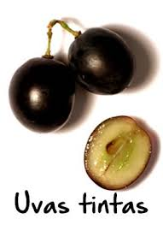
OPERACIONES EN BODEGA DE VINIFICACION
pediselo
pediselop
hollejo
pulpa

Slide 6
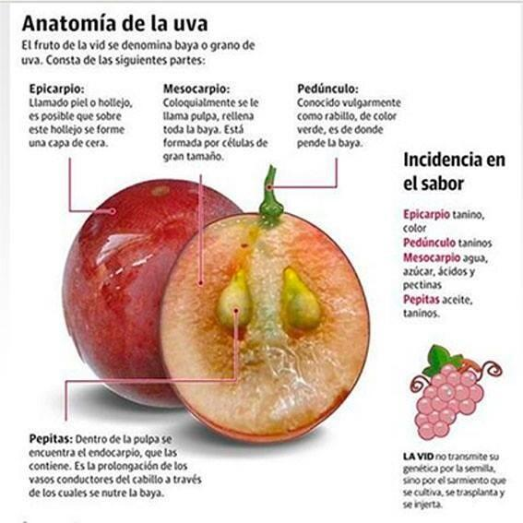

Slide 7
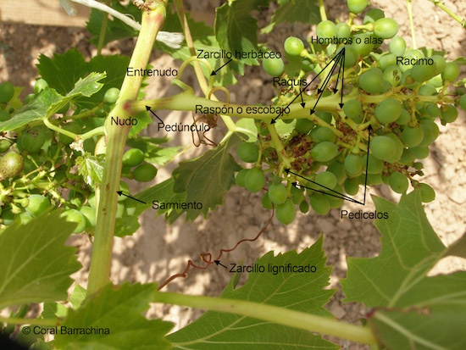
OPERACIONES EN BODEGA DE VINIFICACION

Slide 8
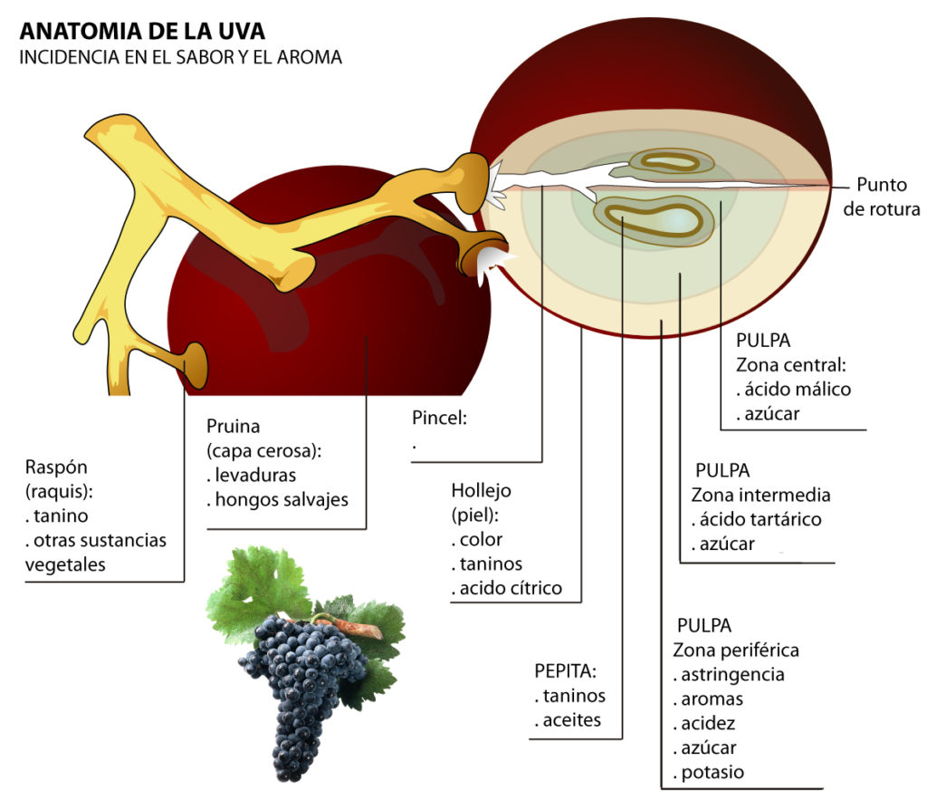
OPERACIONES EN BODEGA DE VINIFICACION

Slide 9
OPERACIONES EN BODEGA DE VINIFICACION
El desarrollo de la uva presenta dos períodos de crecimiento separados por uno de latencia en la que no hay cambio de tamaño.
La primera fase de crecimiento del fruto se inicia tras la polinización de las flores y se denomina cuajado. Durante esta fase las células del ovario de la flor que darán lugar al fruto se dividen para generar la estructura de la baya y se inicia el desarrollo de las semillas.
El tamaño del fruto aumenta durante esta fase como consecuencia de la división y expansión celular. Al final de esta fase, los frutos son verdes y duros alcanzando el tamaño de una arveja.
La baya entra en una fase de latencia en la que su crecimiento se estanca.

Slide 10
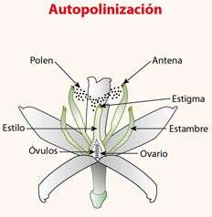
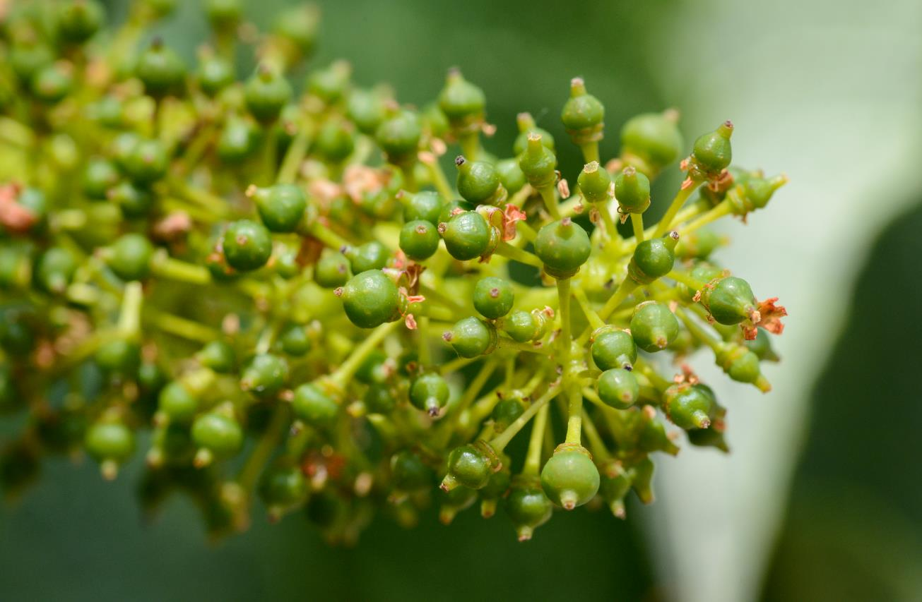
OPERACIONES EN BODEGA DE VINIFICACION

Slide 11
OPERACIONES EN BODEGA DE VINIFICACION
En resumen, la complejidad del proceso de desarrollo y maduración de la uva es, en gran parte, responsable de la diversidad y complejidad de los vinos.
En esta complejidad participa un componente genético o varietal y componentes ambientales y con interacción de ambos contribuyen a la variación entre algunas añadas y zonas geográficas.
http://www.acenologia.com

Slide 12
OPERACIONES EN BODEGA DE VINIFICACION
La segunda fase de crecimiento corresponde al proceso de maduración y se inicia con el envero una vez culminado el desarrollo de las semillas.
El envero se caracteriza por la acumulación de color (en las uvas tintas), el ablandamiento del fruto y un cambio radical en su composición. Posteriormente, los frutos continúan creciendo y pueden llegar a duplicar su tamaño. Sin embargo, este aumento se debe exclusivamente a la expansión celular asociada con la acumulación de agua y azucares solubles.
Es a partir del envero cuando se producen los cambios más relevantes en la composición del fruto desde un punto de vista enológico.

Slide 13
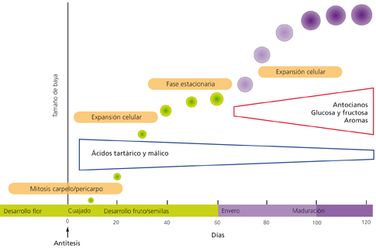
OPERACIONES EN BODEGA DE VINIFICACION

Slide 14
OPERACIONES EN BODEGA DE VINIFICACION
QUIMICA DE LA BAYA Y SU APORTE AL VINO,
Los diferentes tejidos que forman el fruto contribuyen de manera diferenciada a la composición final del mosto y del vino. La pulpa aporta el agua que constituye entre un 80-90 % del volumen del vino y componentes mayoritarios del metabolismo primario como son los azúcares glucosa y fructosa y los ácidos orgánicos, fundamentalmente los ácidos málico y tartárico.

Slide 15
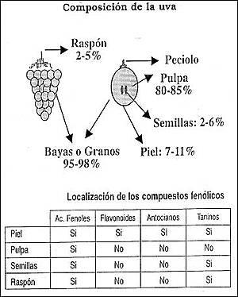

Slide 16
OPERACIONES EN BODEGA DE VINIFICACION
Durante la fase de maduración, la sacarosa que se importa de las hojas es transformada en el fruto en las hexosas glucosa y fructosa que se acumulan en las vacuolas de las células de la pulpa. Ambas serán transformadas en su mayor parte en etanol durante la fermentación generada por las levaduras, por lo que el contenido en azúcares de la uva determinará el grado alcohólico final del vino.

Slide 17
OPERACIONES EN BODEGA DE VINIFICACION
Por su parte, los ácidos málico y tartárico constituyen más del 90% de los ácidos orgánicos del fruto y su concentración determina la acidez total de la uva. El ácido málico se acumula a niveles muy elevados en las uvas verdes y su contenido se reduce drásticamente durante la maduración. Por el contrario, los niveles de ácido tartárico permanecen bastante constantes después del envero y suelen ser elevados en las uvas maduras.

Slide 18
OPERACIONES EN BODEGA DE VINIFICACION
Una acidez moderada y un pH bajo son factores muy importantes en los vinos de calidad, dado que son necesarios para asegurar una buena crianza del vino y contribuyen de forma muy importante a su color y a su equilibrio gustativo. Finalmente, es importante mencionar el proceso de ablandamiento de la pulpa que tiene lugar durante la maduración de la uva que se asocia con un incremento en la actividad de enzimas pectina metil esterasas y que tiene una gran importancia en la elaboración del vino.

Slide 19
OPERACIONES EN BODEGA DE VINIFICACION
PIEL, PULPA Y SIMIENTE,
La piel contribuye con un gran número de compuestos aportando al vino características varietales. Entre ellos merece la pena mencionar los compuestos fenólicos solubles que contribuyen al color y al sabor del vino y los compuestos aromáticos que contribuyen al sabor y al aroma.

Slide 20
OPERACIONES EN BODEGA DE VINIFICACION
Entre los compuestos fenólicos solubles se distinguen tanto flavonoides como no flavonoides. Entre los primeros se encuentran los antocianos, que son los pigmentos responsables del color de la uva y del vino tinto y rosado. Todas las variedades con uvas coloreadas de la especie Vitis vinifera, con la excepción de unos pocos genotipos tintoreros, acumulan antocianos en el hollejo pero no en la pulpa.

Slide 21
OPERACIONES EN BODEGA DE VINIFICACION
Otros flavonoides relevantes son los flavanoles o catequinas en sus formas libres o polimerizadas que confieren sabor amargo y astringencia al vino y por lo tanto contribuyen de manera importante a la percepción de su estructura en la boca.
Estos flavonoides se encuentran tanto en los hollejos como en las semillas y son particularmente importantes en los vinos tintos porque su proceso de elaboración implica la maceración del mosto con hollejos y semillas.

Slide 22
OPERACIONES EN BODEGA DE VINIFICACION
Igualmente entre los flavonoides cabe también mencionar a los taninos con efectos organolépticos similares a las catequizas. Los taninos se sintetizan durante estadios tempranos del desarrollo de la baya y de la semilla y posteriormente, durante la maduración, sufren reacciones de polimerización.

Slide 23
OPERACIONES EN BODEGA DE VINIFICACION
Entre los compuestos fenólicos no flavonoides merece la pena citar los estilbenos entre los que se encuentra el resveratrol, conocido por su elevado poder antioxidante, y diversos compuesto fenólicos volátiles que confieren aromas al vino.
Los metabolitos aromáticos volátiles o conjugados derivados de la uva, son los que aportan las características varietales del vino.
Y cuales son esos??

Slide 24
OPERACIONES EN BODEGA DE VINIFICACION
Entre ellos, una de las familias más importantes es :
Los terpenos : con compuestos como linalool, terpineol o geraniol que confieren aromas frutales y en especial el conocido aroma moscatel.
Los norisoprenoides como la ß-damascenona con aromas de frutas tropicales o la ß-ionona responsable del aroma de violetas.
Las metoxipirazinas, derivadas del metabolismo de aminoácidos confieren aromas de pimiento en algunas variedades, sobre todo en las uvas inmaduras.

Slide 25
OPERACIONES EN BODEGA DE VINIFICACION
En general, la identificación del estado de madurez óptimo de la uva para su vinificación persigue la disminución de los compuestos aromáticos acumulados en altos niveles en uvas verdes que contribuyen negativamente en la calidad del vino.
Muchos de los compuestos volátiles del vino que proceden de la uva se acumulan en esta como compuestos solubles más estables, la mayoría en forma de conjugados glucosídicos en el caso de los terpenos o aminoácidicos en el de los tioles.
Durante el proceso de vinificación se produce la hidrólisis de los conjugados lo cual permite la volatilización de los aromas.

Slide 26
OPERACIONES EN BODEGA DE VINIFICACION
Finalmente el exocarpo de la piel y en menor medida el endocarpo acumulan proteínas que por un lado sirven como fuente de nitrógeno para el proceso de fermentación y que en parte persisten en el vino afectando a su sabor, claridad y estabilidad.

Slide 27
OPERACIONES EN BODEGA DE VINIFICACION
QUE DETERMINAN LA COMPOSICION FINAL DE LA BAYA
La composición final de la baya depende de la interacción entre genotipo y ambiente.
De hecho, el genotipo no solo determina la composición final de la baya sino que al especificar otras características varietales como las fechas de brotación, floración o maduración, la estructura y compacidad del racimo, el tamaño de la baya, el grosor del hollejo o la producción final, está también afectando indirectamente a la composición final del fruto.

Slide 28
OPERACIONES EN BODEGA DE VINIFICACION
Luego el ambiente o mas bien las condiciones ambientales (clima, suelo y manejo del cultivo) son de vital importancia para determinar la composición final deseada o esperada para producir un vino.
Ejemplo:
con altos niveles de monoterpenos tendremos un pronunciado sabor moscatel o altos niveles de metoxipirazinas efectos negativos de un intenso aroma a pimiento verde.

Slide 29
OPERACIONES EN BODEGA DE VINIFICACION
los racimos menos compactos presentan uvas más expuestas a la luz , las uvas más pequeñas tienen una mayor proporción hollejo/pulpa lo que en ambos casos aporta una mayor contribución a la intensidad de color del vino.
Concretamente, la luz y la temperatura afecta directamente a la velocidad de reacciones enzimáticas y químicas y puede acelerar o ralentizar la síntesis o la degradación.

Slide 30
OPERACIONES EN BODEGA DE VINIFICACION
LABORES DE ACONDICIONAMIENTO PREFERMENTATIVO EN LAS PRIMERAS ETAPAS DE ELABORACION DEL VINO
Recepción,
Análisis,
Correcciones,
Despalillado o prensado,
Maceración pre fermentativa,

Slide 31
OPERACIONES EN BODEGA DE VINIFICACION
RECEPCION,
Entendiendo como Vendimia al proceso de hacer el vino, esta puede ser :
Granel,
Vendimia mecanizada,
Vendimia seleccionada…
Existen varios sistemas de recepción según la vendimia que cada bodega realiza. Sin embargo, lo que tienen en común son las fases que esta recepción contempla:
Control de la variedad de uva, análisis,
Estado sanitario,
Pesado y descarga
En este sentido, resulta imprescindible que toda la maquinaria, equipos e instalaciones presenten un estado higiénico impecable.

Slide 32
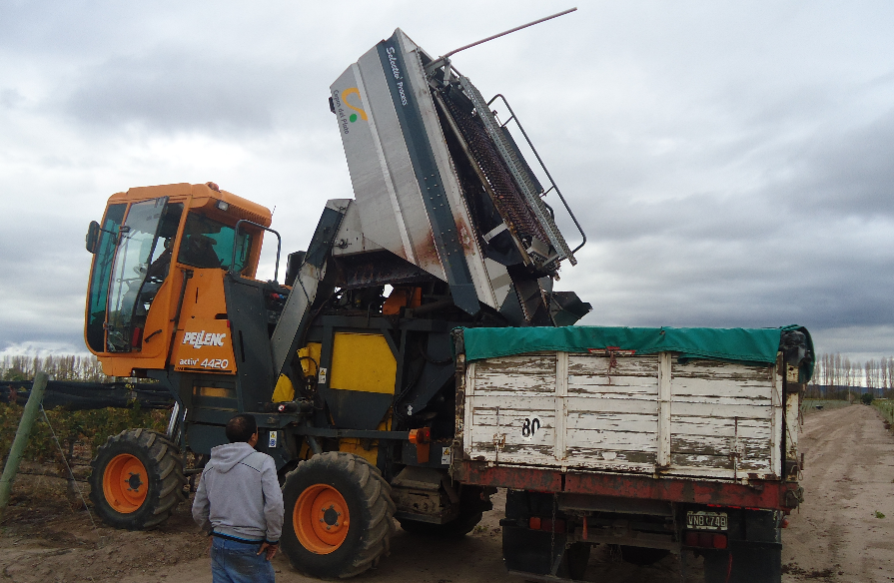
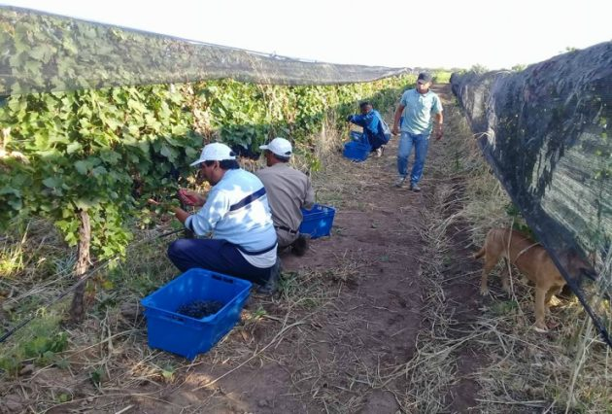
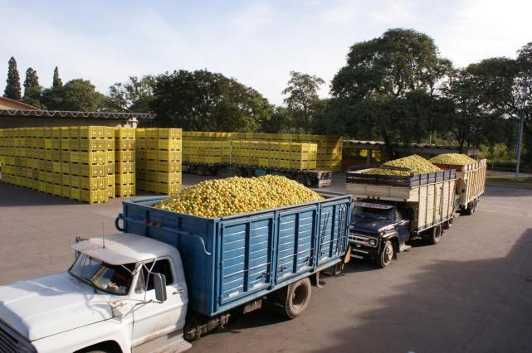
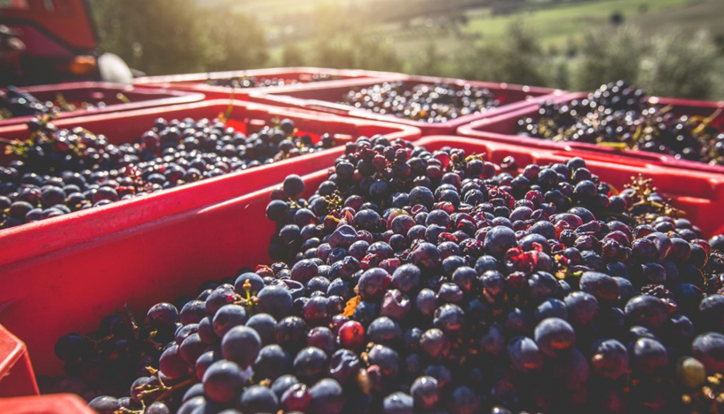
OPERACIONES EN BODEGA DE VINIFICACION

Slide 33
OPERACIONES EN BODEGA DE VINIFICACION
Un factor muy importante durante la recepción de las uvas es que éstas deben llegar en buenas condiciones a la bodega. Si las uvas presentan una fermentación prematura o, por ejemplo, roturas, deben descartarse y por ello es fundamental separar los racimos que presentan malas condiciones.
Otro factor a tener en cuenta es la previsión de la vendimia. Las bodegas deben evitar que se acumulen las uvas almacenadas para que no se estropeen ni pierdan calidad. Hay que tener buena programación de la recolección, el transporte, la descarga y la recepción es necesaria.

Slide 34
OPERACIONES EN BODEGA DE VINIFICACION
Una vez las uvas han sido colocadas en sus respectivas cajas de pequeños volúmenes, se transportan en camiones y se procede al pesado. El pesado puede tener lugar en el vehículo previamente a la descarga, a través de plataformas basculantes antes y después de la descarga o en la misma tolva de recepción.

Slide 35
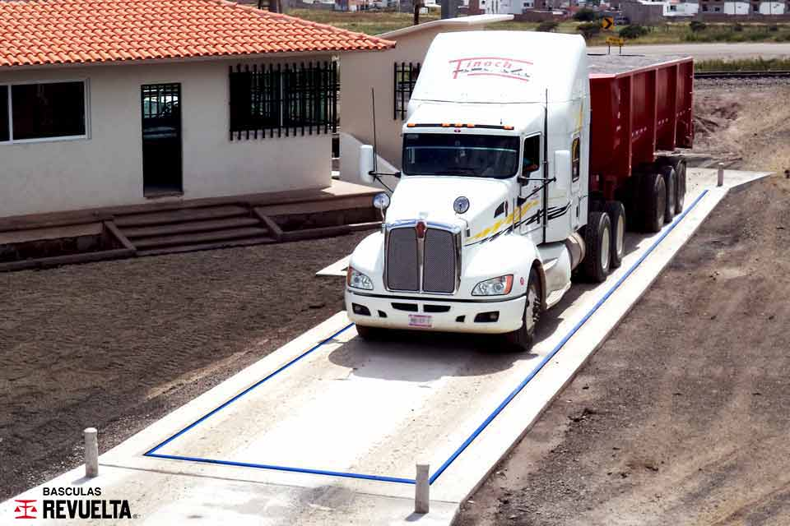
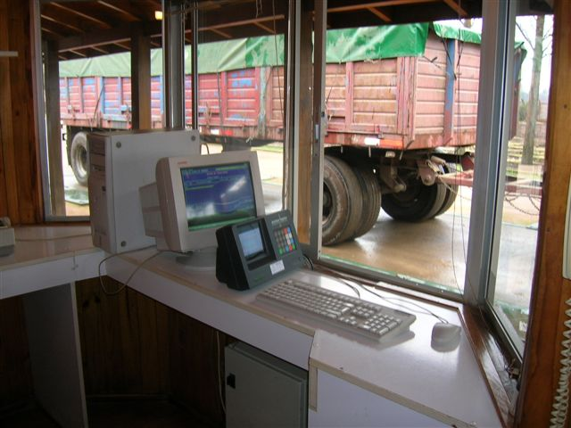
OPERACIONES EN BODEGA DE VINIFICACION
hecho el pesaje anotamos
los kilos, fecha y hora del
pesaje como mínimo
Muestreo y análisis inicial
Dº/Tº/PH/Ac.Total/SO2
Grado brix

Slide 36
OPERACIONES EN BODEGA DE VINIFICACION
Una vez se ha realizado el pesado, debe indicarse a través del etiquetaje el peso obtenido, la fecha y la hora en la que se ha realizado, el código del proveedor, la zona de cosecha, el tipo de uva y el contenido en azúcares. Asimismo, antes de iniciar la descarga, debe realizarse el muestreo de aquellas uvas que están intactas para poder realizar cualquier análisis posterior.

Slide 37
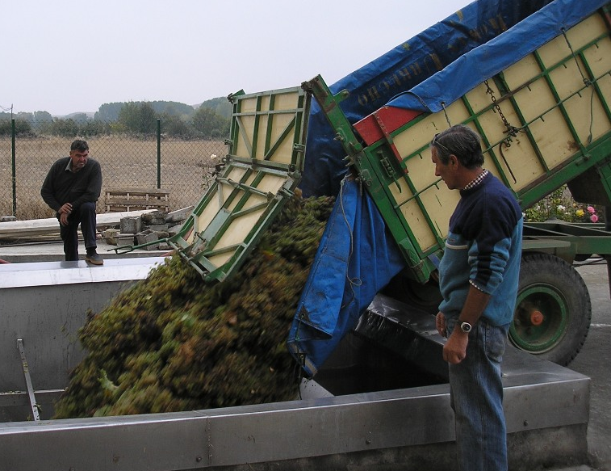
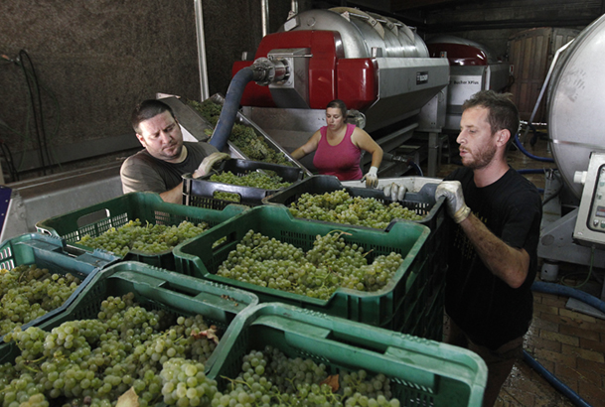
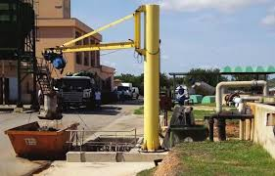
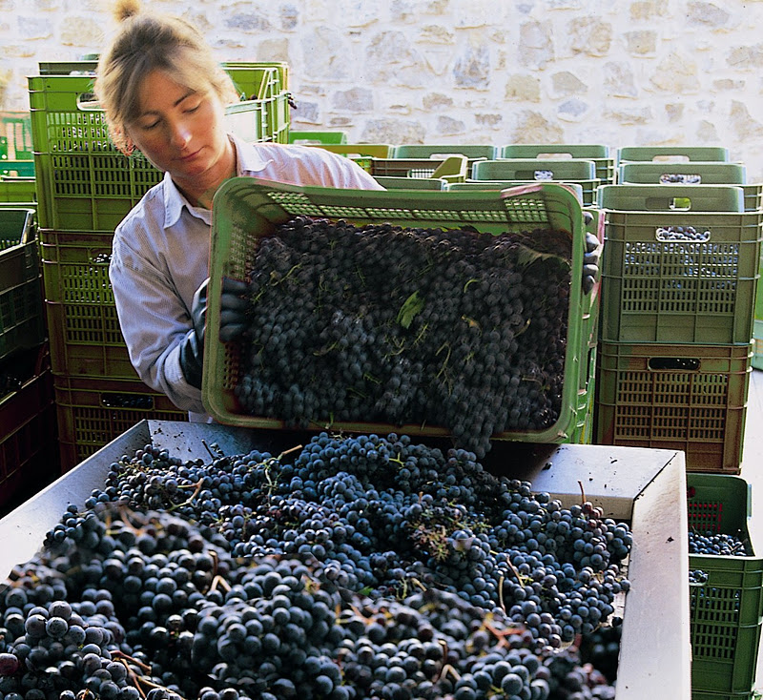
OPERACIONES EN BODEGA DE VINIFICACION

Slide 38
OPERACIONES EN BODEGA DE VINIFICACION
Una vez realizados los análisis correspondientes (grado Brix, pH, acidez total, etc…) ya se puede proceder a la descarga, ya sea a través de tolvas, por medio de tecles, cintas transportadoras (manuales o automáticas) estas se suelen utilizar cuando la recepción de la uva se realiza mediante cajas de pequeños volúmenes que se descargan de forma manual o ciclones de aspiración, menos comunes.

Slide 39
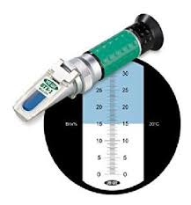
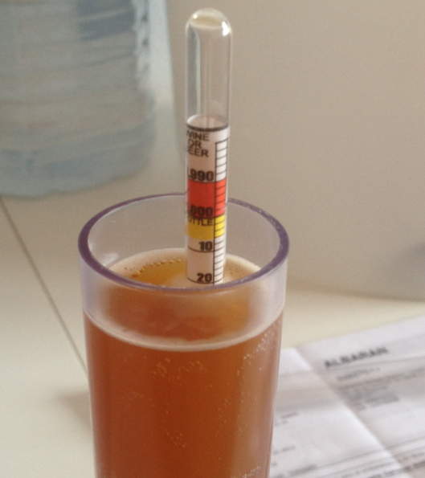
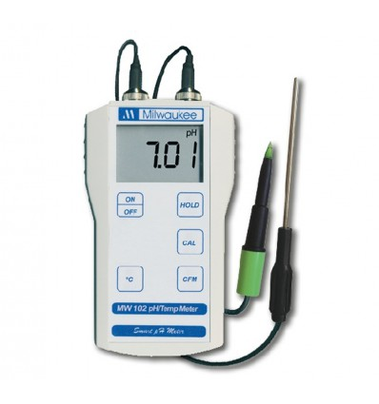
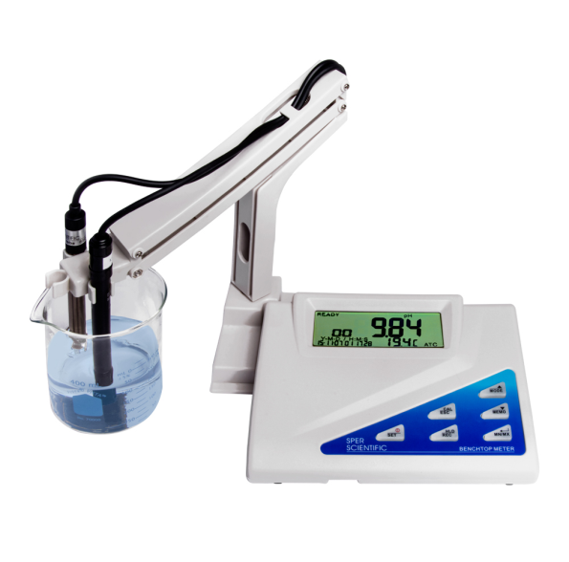
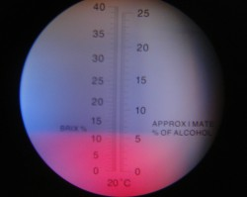
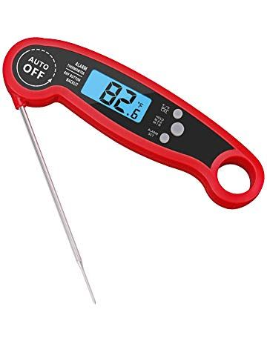
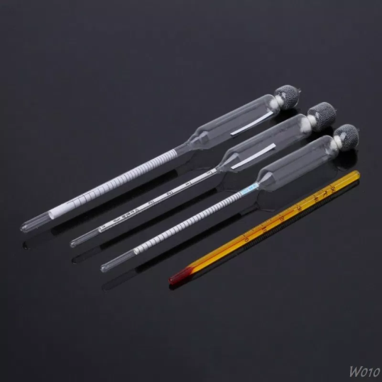
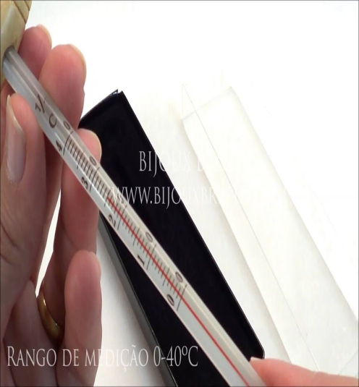
OPERACIONES EN BODEGA DE VINIFICACION

Slide 40
Correcciones,
PH
Acidez
(SO2)

Slide 41
La Plantación,
La vendimia,
Las Correcciones y aplicaciones,
Despalillado,
Trasiego,
Maceración pre y post fermentación alcohólica,
Aplicaciones,
Descube y separación vino gota de prensa,
Prensado,
Fermentación maloláctica,
Sulfitaje,
Crianza,
Trasiegos, Estabilización,
Packaging y envasado,
Estrategia de marketing y venta,
Servicio pos venta.

Slide 42
PH,
Se usa ácido tartárico para hacer correcciones al mosto o vino, con lo cual se obtiene el mayor cambio de pH con el menor incremento de acidez titulable del vino.
Por que?, buscamos que el pH de un vino blanco se encuentre en aproximadamente 3.0-3.3 mientras que el pH de un vino tinto entre 3.5 y 3.6.

Slide 43
ACIDEZ,
Se expresa en ácido tartárico, y los valores normales oscilan entre 4,50 y 6,00 gramos por litro.
¿Qué relación existe entre la acidez y el pH?
El Ph es la medida de los protones libres
la acidez mide ambas; tanto los libres como los unidos. El pH de un vino es una medición de su acidez tal como un grado es una medición de temperatura. Un valor específico de pH nos dice la acidez exacta.

Slide 44
SULFUROSO ( SO2),
Su aplicación, está dada por las etapas en que se encuentra el mosto o vino, regulado por sus dosis.
en los vinos se comporta como un potente antiséptico polivalente, además de un potente reductor que protege al vino frente a las oxidaciones.

Slide 45
Actividad antimicrobiana, bloquea el oxígeno y limita las posibilidades de nutrición de los microorganismos. (acción fungicida y bactericida) , dependiendo de la dosis, puede eliminar la presencia o retardar la actividad para luego reemprender su actividad cuando las condiciones del medio lo permitan.
El anhídrido sulfuroso es fungistático a concentraciones bajas y a pH elevados, mientras que es fungicida en concentraciones elevadas y a pH bajos.

Slide 46
La principal utilidad de esta actividad del sulfuroso se presenta frente a las bacterias lácticas, durante la maloláctica, donde los niveles de anhídrido sulfuroso necesarios para frenar su actividad, oscilan entre los 10 a 20 mg/litro de SO2, libre para los vinos de pH bajo o de 20 a 40 mg/litro de SO2, libre para los vinos de pH elevado
Efecto selectivo de levaduras, es capaz de ejercer un efecto selectivo, impidiendo el desarrollo de las bacterias lácticas, pero sin embargo permitiendo la multiplicación de las levaduras y su actividad fermentativa.

Slide 47
ADICIONES,
Enzimas,
Bentonita y caceina,
Taninos,
Maderas, etc…

Slide 48
ENZIMAS EN EL VINO
Las enzimas son proteínas que favorecen las reacciones bioquímicas (degradación, síntesis, oxidación, reducción) y actúan a concentraciones bajas.
Cada enzima es específica de una reacción. Las uvas contienen de forma natural diversas enzimas. Sin embargo, cuando están en cantidad insuficiente, el aporte de preparaciones industriales permite remediar la falta de enzimas naturales.
Las enzimas utilizadas en enología son de dos tipos: Las enzimas pectolíticas o pectinasas y las beta-glucanasas.

Slide 49
Las primeras se utilizan hace mucho tiempo en la industria alimentaria para la clarificación de los mostos. Las enzimas pectolíticas provocan la degradación de las cadenas de pectina.
PECTINAS,
Son grandes moléculas en forma de cadenas que forman parte de la constitución de las membranas celulares de los vegetales. Son liberadas a causa de la trituración de las uvas por los materiales de cosecha y de tratamiento de la vendimia.

Slide 50
Las pectinas dificultan la ruptura de las células de la piel y se oponen, por tanto, a la difusión de los antocianos y de los compuestos aromáticos durante la maceración. Los mostos y los vinos ricos en pectinas se clarifican con dificultad.
Entonces, que hacen las enzimas pectolíticas?
Ayudan en la extracción de materia colorante y compuestos aromáticos.

Slide 51
Su uso en vino, presenta varias ventajas,
Para los vinos tintos y los rose de maceración, las enzimas son añadidas durante el llenado de la cuba de maceración y favorecen:
- La extracción más rápida y más completa de la materia colorante.
- Un mejor rendimiento en mosto gota.
- Una mejora de la clarificación de los vinos.

Slide 52
Para los vinos blancos y los vinos rose de prensa, la adición de enzimas a la vendimia estrujada permite mejorar la extracción del mosto mediante prensado.
Usadas a la salida de la prensa, las enzimas aceleran el desborre, favoreciendo la obtención de vinos más finos y más fáciles de clarificar después.
Las dosis de empleo varían de 0,5 a 5 g/hl,

Slide 53
La bentonita es una arcilla de grano muy fino (coloidal)
Es una arcilla muy pegajosa con un alto grado de encogimiento
Se usa para eliminar proteínas inestables en el vino, como es el caso de algunas pectinas, se requiere del uso de bentonita en vinos con la fermentación alcohólica finalizada, este procedimiento se basa en la adsorción de proteínas por parte de la bentonita, determinándose la dosis requerida en cada caso mediante pruebas de estabilización.

Slide 54
Modo de Empleo:
- Hinchado de la bentonita: 0,5 – 1,5 kg/10 L agua caliente 50-60ºC; Espolvoreo en superficie; Agitación lenta; Reposo 10-24 horas.
- Agitación de la suspensión.
- Adición al vino en agitación a 20ºC.
- Floculación y sedimentación en 10-12 días.
- Separación del 95% de vino superior limpio.

Slide 55
Modo de Actuación:
- En el vino forma una suspensión coloidal negativa, que neutraliza la carga positiva de las proteínas, floculando ambos coloides, seguida de sedimentación.
- No necesita otro floculante, por lo que se emplea en los vinos blancos y rosados, pero no frecuentemente en tintos.
- Sustituye a la adición de taninos.
- Se recomienda el empleo en combinación con otros clarificantes.

Slide 56
CACEINA,
En la leche, se encuentra en la fase soluble asociada al calcio, solución coloidal bajo la forma de fosfocaseinato cálcico. Un litro de leche contiene 30 g de caseína y de 10 a 15 g de albúminas.
La clarificación con leche entera es un procedimiento antiguo, que presenta algunas ventajas de decoloración y de desodorización.
La reglamentación eueropea la ha descartado del tratamiento de los vinos.
La caseínas en polvo son un producto usado la clarificación de los vinos blancos. El producto comercializado contiene una pequeña cantidad de bicarbonato potásico necesario para su buena puesta en solución (caseinato de potasio).

Slide 57
La floculación muy rápida se produce por acción de la acidez del vino. Presenta acción curativa y preventiva (protege a los plifenoles de la oxidación).
Se disuelve en agua fria (10%) con adición de CO3Na2 o CO3KH. Agitación para evitar grumos. Esperar 2-3 horas. Agitación y homogenización. Evitar floculantes previas al empleo de bombas dosificadoras en circulación. Floculación instantánea, sedimento compacto.

Slide 58
Dosis de tratamiento curativo: 10 – 20 g/hl
Tratamiento preventivo: 50 g/hl
Otros usos: Eliminación de hierro 100 g/hl, Decoloración 30-100 g/hl.
En vino blanco arrastra taninos y otros polifenoles oxidados y oxidables (flavanos..); Acción decolorante, elimina exceso de maderización; Desodoriza ligeramente. El vino después del tratamiento queda turbio, empleo de bentonita o sol de sílice
En vino tinto es menos efectivo, pH más elevados; Ligera perdida de color, estructura, cuerpo; Efecto estabilizante frente a quiebras férricas; El vino después del tratamiento queda turbio, empleo de bentonita o sol de sílice.

Slide 59
TANINOS,
Los taninos son polifenoles naturales de origen vegetal que abundan en la madera, diversos alimentos y algunas plantas.
En función de las propiedades químicas, los taninos pueden clasificarse en dos grupos:
taninos condensados formados por antocianina y
taninos hidrolizables compuestos por ácidos fenólicos.

Slide 60
MADERAS,
La uva no es la única que aporta taninos al vino, también influye la madera en la que se almacena. Las barricas de roble son las más usadas por el tipo de cualidades que aportan.
Virutas de roble, Chips, duelas, insertos, etc…
Todos estos elementos influyen en el sabor del vino, lo potencian y generan en el paladar matices secos, ásperos y rugosos. A mayor cantidad de taninos, mayor amargor, sequedad y cuerpo.

Slide 61
Como una característica del vino, los taninos añaden amargor y astringencia.
Se adicionan pre o durante la maceración para conseguir aumentar la estructura del vino gracias al aporte de taninos dulces, protege las moléculas responsables del color frente a la oxidación y participa en la formación de complejos tanino-antociano estables en el tiempo.
Entonces podríamos decir que una buena mezcla de taninos sugiere aumentar la predisposición de los vinos tintos al envejecimiento en madera.

Slide 62
OPERACIONES EN BODEGA DE VINIFICACION
El despalillado se lleva a cabo en la despalilladora horizontal o vertical. Una ventaja muy importante que presenta el despalillado es el ahorro de espacio que representa: cerca del 30%. Aunque el peso represente solo alrededor del 7% del total de la vendimia, en volumen implica grandes ahorros. Además, el raquis absorbe calorías durante la fermentación, la acelera y equilibra las subidas de temperaturas.
Una vez las uvas se han despalillado, ya están lista para pasar a la prensa en el caso de los blancos y de la cuba en caso de los tintos.

Slide 63
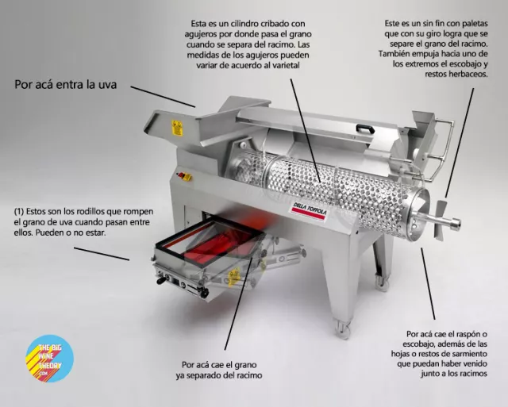
OPERACIONES EN BODEGA DE VINIFICACION

Slide 64
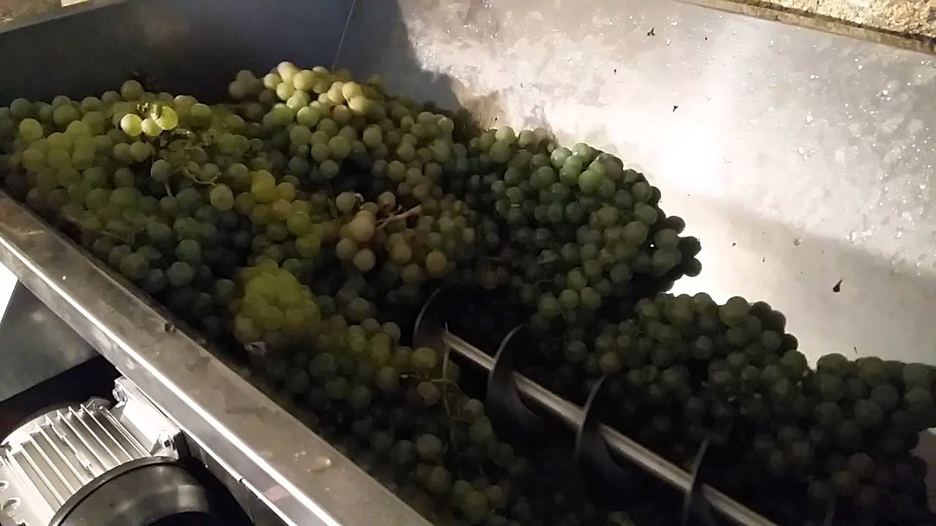
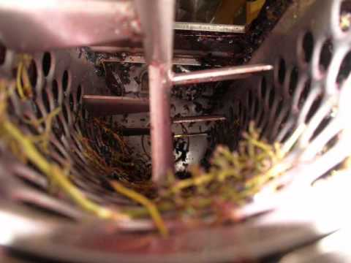
OPERACIONES EN BODEGA DE VINIFICACION

Slide 65
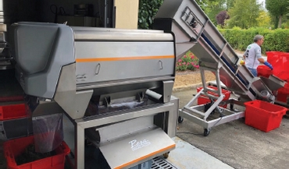
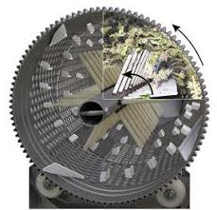
OPERACIONES EN BODEGA DE VINIFICACION

Slide 66
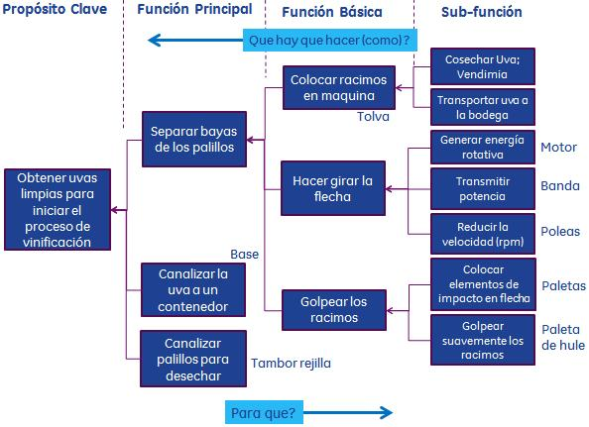

Slide 67
OPERACIONES EN BODEGA DE VINIFICACION
MACERACION,
Este proceso se produce cuanto el mosto entra en contacto con los hollejos y la pulpa de la uva en un mismo depósito, con el objetivo de que los compuestos aromáticos y de estructura que se encuentran en la piel y en las capas de células que están inmediatamente debajo de la misma, pasen al mosto para proporcionar al futuro vino aromas varietales, color y estructura.

Slide 68
OPERACIONES EN BODEGA DE VINIFICACION
TIPOS DE MACERACION,
Maceración prefermentativa:
O en frío es una de las maceraciones más comunes. Se realiza justo después de llenar el depósito con las uvas (el mosto y las partes sólidas) y antes de que arranque la fermentación alcohólica.
Permite obtener un mayor contenido de pigmentos y extraer mayor potencia aromática dando como resultado vinos más frutales, con aromas más complejos, coloraciones más intensas en el caso de los tintos y con mayor capacidad de envejecimiento.

Slide 69
Es indispensable mantener bajas las temperaturas durante este proceso, entre 10 y 12 grados aproximadamente y se realiza durante un periodo de 12 a 48 horas en vinos tintos y no superior a 24 horas en los blancos.
Maceración Fermentativa: La maceración continúa durante la fermentación alcohólica, comprendiendo un período de 3 a 10 días, alcanzando para casi todos los compuestos de interés el máximo de su nivel de extración.

Slide 70
OPERACIONES EN BODEGA DE VINIFICACION
Post-fermentativa:
Esta técnica parte una vez finalizada la fermentación alcohólica.
Durante este proceso se intenta ampliar la estructura del vino ya que se aumenta la extracción de taninos del vino. Es un método que debe usarse con prudencia, ya que puede extraer aromas y sabores no deseados.

Slide 71
OPERACIONES EN BODEGA DE VINIFICACION
Existe un tipo de maceración caliente, llamada también termovinificación. Se trata de macerar en caliente la uva antes de la fermentación con el fin de obtener una mayor extracción de color.
Para ello se introducen las uvas a ontra flujo en agua caliente (entre 60ºC y 80ºC) durante un pequeño periodo de tiempo, de forma que se caliente la piel pero no la pulpa de la uva. Al llegar seguidamente la uva se obtiene una mayor presencia de taninos y colorantes naturales.

Slide 72
OPERACIONES EN BODEGA DE VINIFICACION
Ahora bien , según el método empleado:
Maceración carbónica: los racimos de uva son introducidos enteros en depósitos de fermentación con anhídrido carbónico con lo que la fermentación comienza dentro de la propia baya. Los vinos elaborados con esta técnica tienen una intensa presencia de aromas varietales, con gran carácter frutal
Maceración pelicular: Consiste en dejar en contacto la piel de la uva y el mosto sin que empiece a fermentar, con el fin de obtener un mosto más aromático. Es la más habitual en las maceraciones prefermentativas o en frío.

Slide 73
OPERACIONES EN BODEGA DE VINIFICACION
El objetivo no es la máxima extracción, sino la extracción optima, es decir, extraer el máximo de taninos buenos.
Maceraciones cortas,
Dan lugar a vinos tintos afrutados con colores rojo intenso y astringentes en boca debido a la abundancia de antocianos. Suelen fermentar a temperaturas por debajo de 25 º. Mejores para un consumo a corto medio-plazo, 1 a 2 años.
Maceraciones largas
Vinos tintos aptos para guardar. Este proceso favorece el paso al vino de sustancias (fundamentalmente Taninos) que evolucionan bien con la posterior crianza, llegando a producirse vinos con gran calidad y bouquet, con unos aromas y sabores característicos.

Slide 74
OPERACIONES EN BODEGA DE VINIFICACION
INOCULACION,
Son las levaduras el agente causante de la fermentación alcohólica, un proceso biológico complejo y mas aún su control, dado que se produce mediante una sucesión de poblaciones de microorganismos, básicamente levaduras, bacterias lácticas y acéticas, que aprovechan el mosto para crecer rápidamente y garantizar así su reproducción y supervivencia.

Slide 75
OPERACIONES EN BODEGA DE VINIFICACION
Imponiéndose para transformar el azúcar (glucosa y fructosa, básicamente) en alcohol.
Existe una población de seres vivos que nacen, se alimentan, defecan, crecen, se reproducen y mueren, sin los cuáles el vino sería imposible de hacer, estos seres son LAS LEVADURAS.
Las levaduras son organismos unicelulares, muy abundantes en la naturaleza y con muy diversas formas, que pertenecen al reino de los hongos.

Slide 76
OPERACIONES EN BODEGA DE VINIFICACION
Las levaduras son importantes por su capacidad para descomponer o transformar sustancias en otras, un proceso que se denomina FERMENTACION, un proceso muy común en la alimentación humana (pan, quesos, yogures, encurtidos, cervezas, vinos, ...).
En el caso del vino, las levaduras son cruciales en la vinificación pues son responsables de la mayor parte de la fermentación de los azúcares del mosto, siendo muy elevada su capacidad de resistencia a altas concentraciones de alcohol y anhídrido sulfuroso.

Slide 77
OPERACIONES EN BODEGA DE VINIFICACION
La uva, en su parte exterior, es pobre en levaduras, de 1.000 a 100.000 por baya aproximadamente (para hacernos una idea en una gota de agua del mar puede haber en torno a 5 millones de organismos unicelulares).
Las levaduras pueden llegar al mosto de manera natural (levaduras autóctonas), por vía aérea, adheridas a los hollejos (en la pruína) o procedentes de las barricas; o, también, artificialmente, inoculadas por el hombre (levaduras seleccionadas, generalmente secas y en forma de polvo).

Slide 78
OPERACIONES EN BODEGA DE VINIFICACION
Las levaduras además de comer (azúcar y ciertos ácidos) y defecar (gas y alcohol), también realizan un ciclo vital completo, es decir se comportan como lo que son, seres vivos, y por tanto nacen, se reproducen y mueren.
La mas usadas son las levaduras seleccionadas, estas presentan, además de unas propiedades fermentativas determinadas, habilidades que ofrecen un mejor control de fermentaciones alcohólicas.

Slide 79
OPERACIONES EN BODEGA DE VINIFICACION
Hay dos tipos de Levaduras que podemos utilizar a la hora de elaborar un vino:
Levadura Autóctona y
Levadura Seca Activa (LSA),
En función del tipo de levaduras que elijamos tendremos una fermentación alcohólica con diferentes características.

Slide 80
OPERACIONES EN BODEGA DE VINIFICACION
Si usamos las levaduras autóctonas (también conocidas como levaduras indígenas) que provienen de nuestro viñedo e instalaciones realicen la fermentación alcohólica, lo único que tenemos que hacer es dejar que el mosto comience una Fermentación Espontánea, asegurando unas condiciones óptimas para su correcto desarrollo.
Si al contrario, si usamos una levadura seleccionada (o LSA) para que lleve a cabo un proceso más controlado, REPRODUCIBLE y homogéneo, realizaremos una Fermentación Inoculada.

Slide 81
OPERACIONES EN BODEGA DE VINIFICACION
Fermentación Espontánea
La Fermentación espontánea es aquella que se realiza con las levaduras que llegan en la piel de la uva desde el viñedo.
Una vez que las levaduras autóctonas que llegan desde el viñedo se han adaptado a las condiciones de la bodega se inicia la fermentación alcohólica del mosto.
Esta sucesión de especies fermentando, con distintas actividades metabólicas, es lo que confiere a los vinos un carácter único.
Al principio las levaduras no-Saccharomyces comienzan a proliferar en el mosto hasta que a partir del tercer o cuarto día Saccharomyces cerevisiae se impone en el medio y domina la fermentación hasta el final.

Slide 82
OPERACIONES EN BODEGA DE VINIFICACION
Saccharomyces cerevisiae es la especie de levadura conocida mejor adaptada a pH bajo, presión osmótica alta y alta concentración de etanol.
las levaduras que vamos a encontrar en el viñedo y con posterioridad en el mosto, depende mucho del clima, terreno, agua, etc. Por lo tanto, podríamos decir, las levaduras autóctonas son otro elemento del concepto terroir.
Dependiendo de la zona y la añada, variará la fermentación que lleven a cabo.

Slide 83
OPERACIONES EN BODEGA DE VINIFICACION
El metabolismo de las levaduras del viñedo en la fermentación es por lo tanto muy reducido pero aún así significativo en las características organolépticas del producto final.
No todo es bueno en esta elección ya que las variaciones de poblaciones de levaduras pueden alterar el correcto desarrollo de la fermentación alcohólica.

Slide 84
OPERACIONES EN BODEGA DE VINIFICACION
Uno de los ejemplos más claros de estos cambios es el que puede causar la lluvia y las heladas.
Estas precipitaciones y condición climática adversa es capaz de arrastrar gran cantidad de levaduras, dejando las uvas muy pobres en levaduras capaces de fermentar.
Si al entrar en bodega no hay suficiente carga microbiológica en las uvas el inicio de la fermentación puede retrasarse, quedando el mosto expuesto a posibles contaminaciones.

Slide 85
OPERACIONES EN BODEGA DE VINIFICACION
Fermentación Inoculada
La Fermentación Inoculada es aquella que se realiza con levaduras comerciales seleccionadas. Cuando se trabaja con grandes volúmenes de mostos a fermentar, no se puede dejar nada al azar ya que hay que asegurar la producción. La inoculación con levadura seca activa (LSA) asegura casi con total certeza que el mosto en un corto periodo de tiempo se va a transformar en vino.

Slide 86
OPERACIONES EN BODEGA DE VINIFICACION
Con el procedimiento de inoculación podemos terminar la fermentación alcohólica del vino en aproximadamente una semana mientras que de si permitimos una fermentación espontánea necesitaríamos dos o más semanas.
En el caso de las levaduras que se utilizan para inocular se seleccionan en primer lugar en base a sus actividades fermentativas y en segundo en base a la producción de metabolitos secundarios.

Slide 87
OPERACIONES EN BODEGA DE VINIFICACION
Por ejemplo:
Liberar compuestos que favorecen la redondez en boca,
Reanudar fermentaciones detenidas,
Gestionar adecuadamente compuestos como el SO2…
Pueden revelar los aromas varietales,
Ayudar a la preservación del color, etc…

Slide 88
OPERACIONES EN BODEGA DE VINIFICACION
Protocolo de rehidratación de Levaduras
Añadir 1 kg de levaduras en 10 L de agua templada (35 - 38°C, 95 - 101°F) o de una mezcla de agua / mosto (30% de mosto). Mezclar con suavidad.
Dejar reposar durante 20 minutos.
Agitar para dispersar las levaduras.
Antes de introducir en el mosto, enfriar hasta que la diferencia de temperatura entre el inóculo y el mosto sea inferior a 10°C (18°F).

Slide 89
OPERACIONES EN BODEGA DE VINIFICACION
Conseguir una rápida fermentación conducida por inóculos de LSA implica un importante ahorro de tiempo que se traduce a su vez en ahorro de dinero y optimización del proceso. Cuando se trabaja con grandes volúmenes es muy importante liberar las tinas o tanques de fermentación tan pronto como se posible para continuar vinificando.
Se asegura una homogeneidad fermentativa, facilitando el trabajo y se optimizan las labores en bodega.

Slide 90
OPERACIONES EN BODEGA DE VINIFICACION
Fermentación Espontánea v/s Fermentación Inoculada
Cuando la producción es pequeña, y se tienen los medios para realizar una fermentación espontánea, puede ser muy interesante llevarla a cabo.
Se producen vinos con mayor expresión del terroir, vinos que se deben controlar mucho ya que cualquier desviación no corregida en la fermentación supone un peligro en la producción.

Slide 91
OPERACIONES EN BODEGA DE VINIFICACION
Esta es una fermentación en la que gran cantidad de poblaciones de levaduras crecen, fermentan y mueren en un complejo proceso que depende en gran medida de la composición y tamaños de las poblaciones.
Este es un proceso lento y difícil de predecir pero que permite obtener vinos que reflejan un vino particular y único amarrado a su y terroir y clima en el año de producción.

Slide 92
Por otro lado en la fermentación inoculada se busca que una única población de levaduras sea la que fermente haciendo el proceso más predecible, rápido y homogéneo.
En grandes producciones se requiere vinificar en el menor tiempo posible para liberar las cubas de fermentación cuanto antes y continuar vinificando.
Nos permite mejorar la dinámica de trabajo en una gran bodega, inoculando varias cubas se consiguen varias fermentaciones al mismo tiempo.

Slide 93
El mayor problema, y a su vez la mayor virtud, que presenta la fermentación inoculada es la homogeneidad que se consigue en sus vinos.
En ciertas tipologías de vino es signo de calidad. Al consumidor medio le gusta que su vino favorito mantenga su perfil organoléptico año tras año sin perturbaciones debidas al efecto climático o añada.

Slide 94
El riesgo de la eliminación de las diferencias es que nos puede llevar a una excesiva homogeneidad con la consiguiente pérdida de tipicidad regional o varietal.
En fin… el vino es vino y las levaduras autóctonas y las LSA son levaduras. Ni la enología ni la biotecnología respaldan que una fermentación sea mejor o peor que la otra, simplemente nos dicen que?? …son diferentes.

Slide 95
La calidad del vino depende de muchos factores y no tendría ningún sentido centrarla exclusivamente en la fermentación alcohólica y los microorganismos implicados en ella.
Éste es únicamente uno de los muchos puntos en los que el enólogo decide cómo quiere elaborar su vino.
La calidad del vino debe asociarse con el buen hacer de su elaborador y la imagen de su bodega o perfil de vino a elaborar o vender.

Slide 96
OPERACIONES EN BODEGA DE VINIFICACION
ADICIÓN DE LEVADURAS AL MOSTO
Con el fin de evitar la proliferación de microorganismos no deseados, la levadura se debe introducir tan pronto como sea posible, una vez acabada la fase de rehidratación.
Para evitar un choque térmico, disminuir gradualmente la temperatura de la levadura rehidratada mediante la adición de mosto en varias fases hasta alcanzar la temperatura del mosto final.
Añadir la levadura durante el llenado del tanque con el mosto. Un remontado ayudará a repartir la levadura en el tanque.

Slide 97
Procedimientos de higienización y herramientas
Las instalaciones, equipos, tuberías y accesorios de cemento, hormigón, latón, bronce, cobre y plomo, que puedan estar en contacto con mosto, vino o sus productos –y se puedan incorporar– son inadecuados; el plomo y el hierro cromado están prohibidos salvo en tuberías de agua que no entren en el proceso (instalaciones contra incendios). Tampoco se puede utilizar vidrio con más de un 24% de óxido de plomo ni ninguna otra sustancia que ceda plomo al ser atacada por los ácidos orgánicos. No se recomienda la utilización de la madera excepto en el proceso de fermentación y crianza del vino.

Slide 98
Procedimientos de higienización y herramientas
Los recipientes o contenedores utilizados para el transporte (cisternas, bidones) deben estar limpios y en condiciones adecuadas de mantenimiento. Deben estar diseñados y construidos de forma que permitan una salida total del líquido, una limpieza fácil y, cuando sea necesario, una desinfección adecuada; si requieren una temperatura determinada, hay que diseñarlos de manera que pueda ser controlada.

Slide 99
Procedimientos de higienización y herramientas
Las tuberías no deben tener soldaduras ni resaltes interiores; no se recomiendan las roscas exteriores y las uniones deben ser fácilmente desmontables. Las sujeciones de las tuberías en la pared deben evitar la acumulación de suciedad y deben tener una separación mínima.
Las tuberías flexibles (mangueras) utilizadas para conducir mosto o vino deben ser aptas para uso alimentario, deben cumplir la normativa vigente y, únicamente, se deben dedicar al transporte de estos productos y de agua de consumo humano.
Se deben escoger válvulas que tengan el mínimo de cierres y juntas.

Slide 100
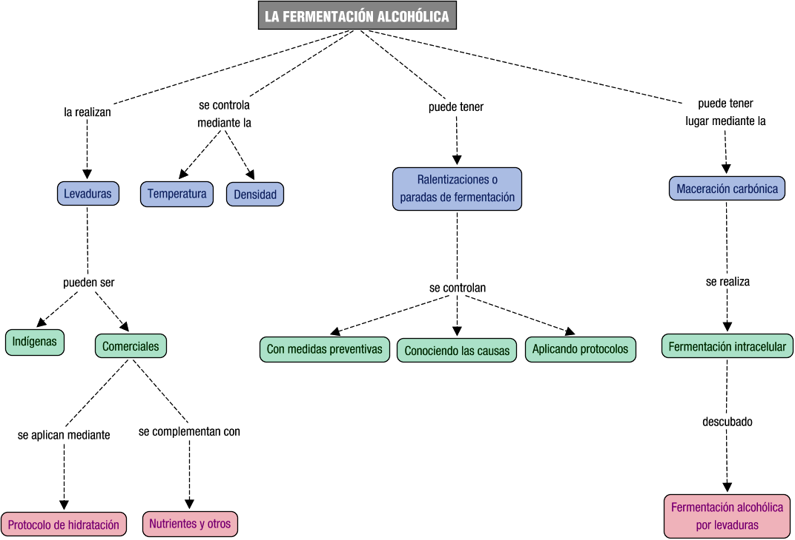
OPERACIONES EN BODEGA DE VINIFICACION

Slide 101
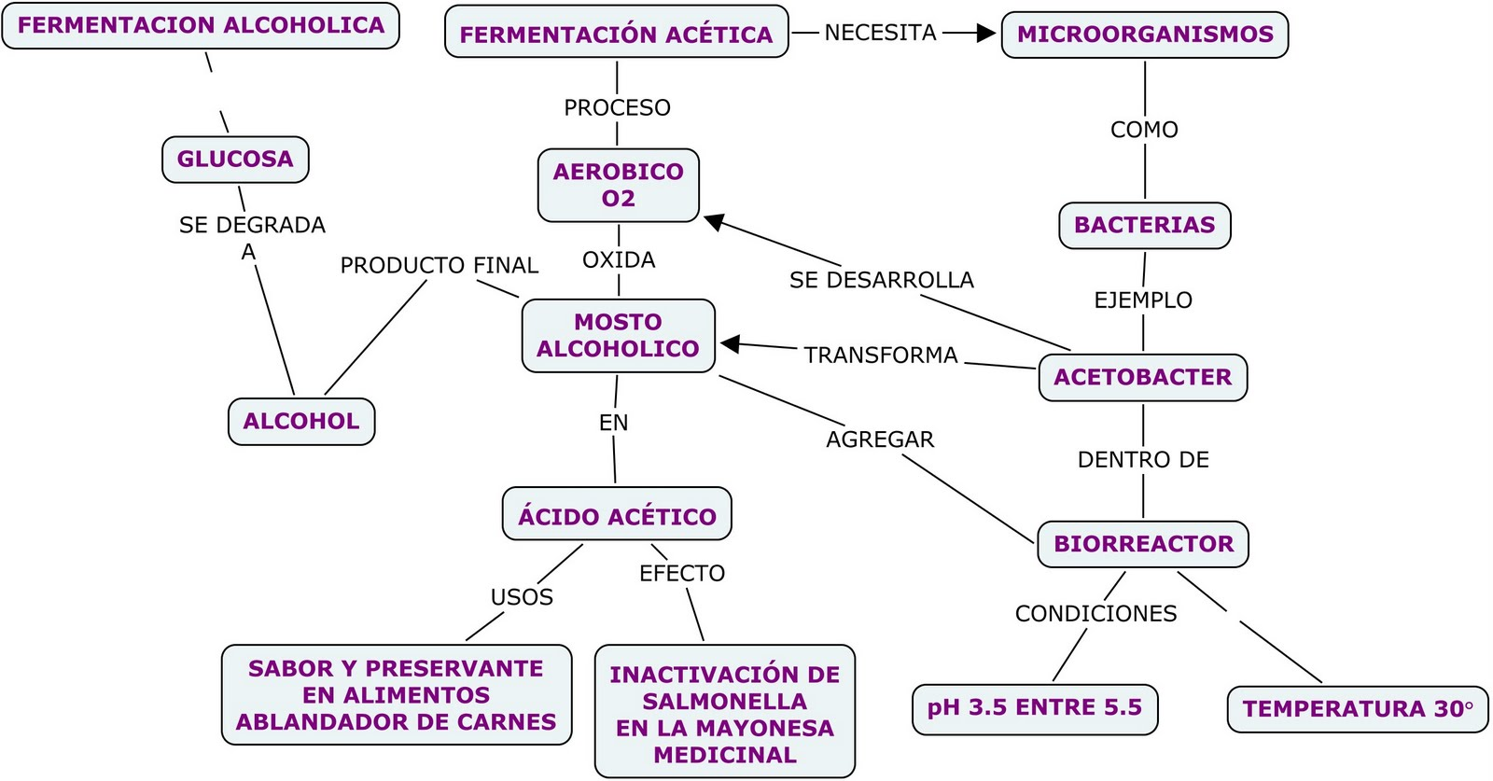
OPERACIONES EN BODEGA DE VINIFICACION

Slide 102
OPERACIONES EN BODEGA DE VINIFICACION
https://upload.wikimedia.org/wikipedia/commons/thumb/2/21/Despalilladora_y_moltuladora.ogv/220px--Despalilladora_y_moltuladora.ogv.jpg
https://es.wikipedia.org/wiki/Producci%C3%B3n_del_vino
https://es.wikipedia.org/wiki/Producci%C3%B3n_del_vino
https://es.wikipedia.org/wiki/Producci%C3%B3n_del_vino

Slide 103
OPERACIONES EN BODEGA DE VINIFICACION
https://www.google.com/url?sa=i&source=images&cd=&ved=2ahUKEwiEpPno4rzjAhVYHrkGHdXpA-4QjRx6BAgBEAU&url=http%3A%2F%2Fwww.cyrsistemas.com%2Fcompresorespiston.html&psig=AOvVaw1Qk2AiDy-cA5yDCh2pZDvp&ust=1563480511986579

Slide 104
OPERACIONES EN BODEGA DE VINIFICACION
https://www.google.com/url?sa=i&source=images&cd=&cad=rja&uact=8&ved=2ahUKEwjw9ve44rzjAhXNG7kGHduDCFwQjRx6BAgBEAU&url=%2Furl%3Fsa%3Di%26source%3Dimages%26cd%3D%26ved%3D%26url%3Dhttps%253A%252F%252Fmakeagif.com%252Fgif%252Furaca-funcionamiento-de-bomba-de-piston-vks7PC%26psig%3DAOvVaw1Qk2AiDy-cA5yDCh2pZDvp%26ust%3D1563480511986579&psig=AOvVaw1Qk2AiDy-cA5yDCh2pZDvp&ust=1563480511986579

